Slide 1
ПЛАНУВАННЯ ОСВІТНЬОГО ПРОЦЕСУ В УМОВАХ ОСУЧАСНЕННЯ ДОШКІЛЬНОЇ ОСВІТИ
МІЩЕНКО Л.Б., методист дошкільної освіти Сумського ОІППО

Slide 2
ПЛАНУВАННЯ ОСВІТНЬОЇ ДІЯЛЬНОСТІ ЗДО
Законодавча та нормативно-правова база
Конституція України;
Конвенція про права дитини (редакція від 20.11.2014);
Закони України:
«Про освіту» (редакція від 16. 01. 2020);
«Про дошкільну освіту» (редакція від 16. 07. 2019);
«Про охорону дитинства» (редакція від 09. 08. 2019);
Постанова Кабінету Міністрів України від 27.01.2021 №86 про «Положення про заклад дошкільної освіти»;
Постанова головного державного санітарного лікаря України від 18.09.2020 №55 «Про затвердження протиепідемічних заходів у закладах дошкільної освіти на період карантину у зв’язку з поширенням коронавірусної хвороби (COVID­19)»;
Наказ Державної служби якості освіти від 30.11.2020 №01­11/71 про «Методичні рекомендації з формування внутрішньої системи забезпечення якості освіти ЗДО»;
Наказ Міністерства освіти і науки України від 12.01.2021 № 33 «Про затвердження Базового компонента дошкільної освіти (державного стандарту дошкільної освіти) нова редакція»;
Лист Міністерства освіти і науки України від 16.03.2021 № 1/9-148 «Щодо методичних рекомендацій до оновленого Базового компонента дошкільної освіти»;
«Про перелік навчальної літератури, рекомендованої Міністерством освіти і науки України для використання у закладах освіти у 2021-2022 н.р.» (лист Міністерства освіти і науки України від 09.08.2021 № 1/9-484);
«Щодо освітніх програм у закладах дошкільної освіти» (лист Міністерства освіти і науки України від 09.12.2019 № 1/9-750)

Slide 3
ПЛАНУВАННЯ ОСВІТНЬОЇ ДІЯЛЬНОСТІ
ПЛАН РОБОТИ закладу дошкільної освіти є одним із основних документів, який регламентує його діяльність упродовж навчального року та літнього періоду.
ПЛАН РОБОТИ - документ, який регламентує діяльність та програмує на якість освіти ЗДО
ПЛАН РОБОТИ закладів дошкільної освіти є основним управлінським документом, що регламентує його діяльність відповідно до колегіально визначених завдань, дозволяє регулювати освітні та управлінські процеси, розв’язання яких сприятиме оптимізації функціонування та розвитку якості освітнього процесу
«ПЛАНУВАННЯ РОБОТИ ЗАКЛАДУ ДОШКІЛЬНОЇ ОСВІТИ НА РІК» (Лист міністерства освіти і науки України від 07.07.2021 № 1/9-344)

Slide 4
ПЛАНУВАННЯ ОСВІТНЬОЇ ДІЯЛЬНОСТІ
НАДАНО РЕКОМЕНДАЦІЇ ЩОДО:
створення плану роботи ЗДО та його змісту,
розділів плану роботи:
Щодо аналізу діяльності ЗДО та процесу постановки завдань на рік.
План роботи дошкільного закладу розробляють за участю педагогів із залученням батьків або осіб, які їх замінюють, його обговорюють на засіданні педагогічної ради.
План роботи закладу дошкільної освіти незалежно від типу та форми власності затверджується керівником ЗДО.
Планування освітньої роботи – обов’язковий елемент щоденної роботи педагога.
В одному закладі може бути кілька видів та форм плану освітньої діяльності педагога.
Форми планування освітньої діяльності на навчальний рік ухвалює педагогічна рада.

Slide 5
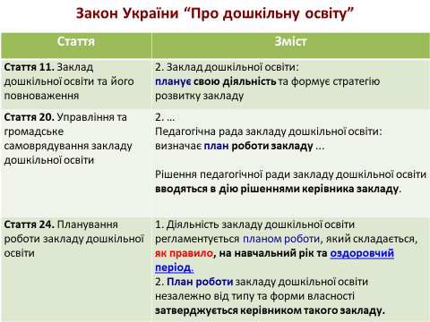
ПЛАНУВАННЯ ОСВІТНЬОЇ ДІЯЛЬНОСТІ

Slide 6
ПЛАНУВАННЯ ОСВІТНЬОЇ ДІЯЛЬНОСТІ

Slide 7
ПЛАНУВАННЯ ОСВІТНЬОЇ ДІЯЛЬНОСТІ
ПРИНЦИПИ ПОБУДОВИ ПЛАНУ РОБОТИ ЗДО
актуальності,
системності,
безперервності,
гнучкості,
конкретності,
збалансованості,
науковості.

Slide 8
ПЛАНУВАННЯ ОСВІТНЬОЇ ДІЯЛЬНОСТІ
ОРІЄНТОВНІ РОЗДІЛИ ПЛАНУ РОБОТИ
АНАЛІЗ ДІЯЛЬНОСТІ ЗАКЛАДІВ ДОШКІЛЬНОЇ ОСВІТИ ЗА НАВЧАЛЬНИЙ РІК ТА ВИЗНАЧЕННЯ РІЧНИХ ЗАВДАНЬ НА МАЙБУТНІЙ ПЕРІОД;
ДІЯЛЬНІСТЬ СТРУКТУР КОЛЕГІАЛЬНОГО УПРАВЛІННЯ;
ДІЯЛЬНІСТЬ МЕТОДИЧНОГО КАБІНЕТУ;
АДМІНІСТРАТИВНО-ГОСПОДАРСЬКА ДІЯЛЬНІСТЬ;
ОРГАНІЗАЦІЙНО-ПЕДАГОГІЧНА ДІЯЛЬНІСТЬ;
ВНУТРІШНЯ СИСТЕМА ОЦІНЮВАННЯ ЯКОСТІ ОСВІТНЬОЇ ДІЯЛЬНОСТІ.

Slide 9
ПЛАНУВАННЯ ОСВІТНЬОЇ ДІЯЛЬНОСТІ РОЗДІЛИ ПЛАНУ РОБОТИ 1 РОЗДІЛ. АНАЛІЗ ДІЯЛЬНОСТІ ЗДО ЗА НАВЧАЛЬНИЙ РІК ТА ВИЗНАЧЕННЯ РІЧНИХ ЗАВДАНЬ НА МАЙБУТНІЙ ПЕРІОД

Slide 10
ПЛАНУВАННЯ ОСВІТНЬОЇ ДІЯЛЬНОСТІ РОЗДІЛИ ПЛАНУ РОБОТИ 2. РОЗДІЛ ДІЯЛЬНІСТЬ СТРУКТУР КОЛЕГІАЛЬНОГО УПРАВЛІННЯ Загальні збори (конференції) колективу, виробнича нарада, адміністративна нарада; Педагогічна рада; Атестаційна комісія (Закон України «Про дошкільну освіту» ст.32., Типове положення про атестацію пед.працівників); Команда супроводу дитини з ООП (постанова Кабінету Міністрів України від 28.07.2021 № 769 «Порядок організації діяльності інклюзивних груп у закладах дошкільної освіти» набирає чинності з 01.01.2022р); Комісії з харчування, охорони праці та безпеки життєдіяльності, цивільного захисту, організації та проведення експертизи цінності документів тощо

Slide 11
ПЛАНУВАННЯ ОСВІТНЬОЇ ДІЯЛЬНОСТІ РОЗДІЛИ ПЛАНУ РОБОТИ 3.РОЗДІЛ ДІЯЛЬНІСТЬ МЕТОДИЧНОГО КАБІНЕТУ (Наказ МОН від 16.04.2018 № 372 «Примірне положення про методичний кабінет ЗДО») МЕТОДИЧНА РОБОТА З КАДРАМИ Підвищення професійної компетентності Розвиток професійної творчості Самоосвіта Підвищення кваліфікації (заходи з атестації, курси, участь у методичних заходах різного рівня, «Порядок підвищення кваліфікації педагогічних працівників» Постанова КМУ від 21.08.2019 № 800); Моніторинг якості освіти (розвиток компетентностей дітей, професійних компетентностей педагогів; «Порядок проведення моніторингу якості освіти» Наказ МОН від 16.01.2020 № 54 )

Slide 12
ПЛАНУВАННЯ ОСВІТНЬОЇ ДІЯЛЬНОСТІ РОЗДІЛИ ПЛАНУ РОБОТИ 4. РОЗДІЛ АДМІНІСТРАТИВНО-ГОСПОДАРСЬКА ДІЯЛЬНІСТЬ Забезпечення матеріально-технічних та навчально-методичних умов Інструктажі з питань охорони праці, безпеки життєдіяльності тощо Санітарно-просвітницька робота (гігієнічне навчання/виховання)

Slide 13
ПЛАНУВАННЯ ОСВІТНЬОЇ ДІЯЛЬНОСТІ РОЗДІЛИ ПЛАНУ РОБОТИ 5. РОЗДІЛ ОРГАНІЗАЦІЙНО-ПЕДАГОГІЧНА ДІЯЛЬНІСТЬ Взаємодія з батьками, органом батьківського самоврядування Співпраця зі школою, іншими установами та організаціями Спільні заходи фізкультурно-оздоровчого, художньо- естетичного циклів тощо

Slide 14
ПЛАНУВАННЯ ОСВІТНЬОЇ ДІЯЛЬНОСТІ РОЗДІЛИ ПЛАНУ РОБОТИ 6. РОЗДІЛ ВНУТРІШНЯ СИСТЕМА ОЦІНЮВАННЯ ЯКОСТІ ОСВІТНЬОЇ ДІЯЛЬНОСТІ(контрольна/оцінно-діагностична функція управління) («Методичні рекомендації з формування ВСЗЯО ЗДО» Наказ ДСЯО від 30.11.2020, Положення) Вивчення стану організації освітнього процесу ВИДИ (тематичне, фронтальне, підсумкове, оперативне) Вивчення питань функціонування Безпека життєдіяльності, охорона праці, охорона дитинства, пожежна безпека, цивільний захист; Організація харчування; Медичне обслуговування

Slide 15
ПЛАНУВАННЯ ОСВІТНЬОЇ ДІЯЛЬНОСТІ РОЗДІЛИ ПЛАНУ РОБОТИ

Slide 16
ПЛАНУВАННЯ ОСВІТНЬОЇ ДІЯЛЬНОСТІ ДОДАТКИ ДО ПЛАНУ РОБОТИ ПРИЗНАЧЕННЯ ДОДАТКІВ ДОКУМЕНТИ СПЕЦІАЛІСТІВ
Рішення про кількість додатків та їх оформлення приймає керівник закладу (ухвалює педагогічна рада), якщо немає відповідного наказу органів управління освіти щодо цього питання

Slide 17
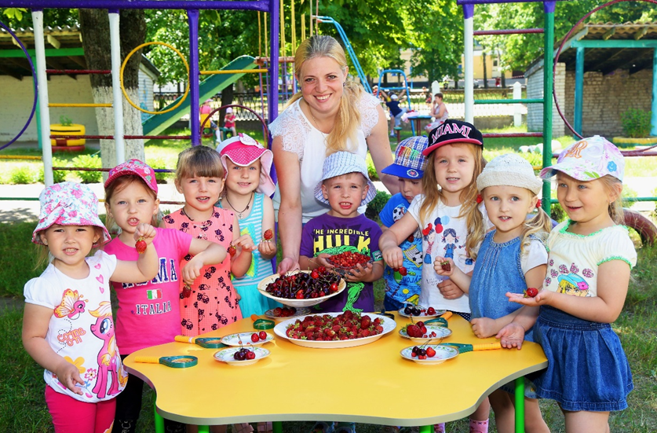
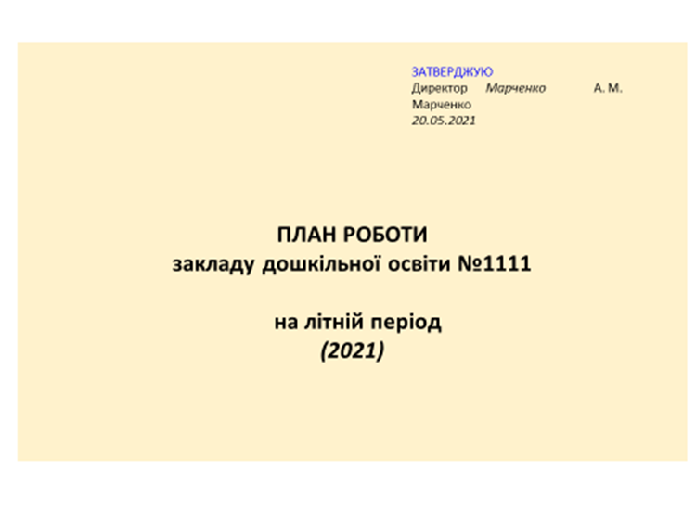
ПЛАНУВАННЯ ОСВІТНЬОЇ ДІЯЛЬНОСТІ ПЛАН РОБОТИ НА ЛІТНІЙ ПЕРІОД
Структурний компонент ПЛАНУРОБОТИ ЗДО
Окремий документ

Slide 18
ПЛАНУВАННЯ ОСВІТНЬОЇ ДІЯЛЬНОСТІ ПЛАН РОБОТИ НА ЛІТНІЙ ПЕРІОД
СТРУКТУРА ПЛАНУ РОБОТИ НА ЛІТНІЙ ПЕРІОД
ЗАВДАННЯ
ДІЯЛЬНІСТЬ СТРУКТУР КОЛЕГІАЛЬНОГО УПРАВЛІННЯ Загальні збори (конференції) колективу, виробнича нарада, адміністративна нарада; Педагогічна рада. Тематика засідань педагогічної ради (травень, серпень);
ДІЯЛЬНІСТЬ МЕДИЧНОЇ СЛУЖБИ
ДІЯЛЬНІСТЬ МЕТОДИЧНОГО КАБІНЕТУ /МЕТОДИЧНА РОБОТА З КАДРАМИ
Заходи з підвищення фахової майстерності (інструктажі, консультації, круглі столи, тематичні дні тощо)
Заходи із самоосвіти
Форми залучення педагогів до участі у творчих проєктах
ВНУТРІШНЯ СИСТЕМА ОЦІНЮВАННЯ ЯКОСТІ ОСВІТНЬОЇ ДІЯЛЬНОСТІ В ЛІТНІЙ ПЕРІОД:
Вивчення стану організації освітнього процесу в літній період Вивчення питань функціонування Безпека життєдіяльності, охорона праці, охорона дитинства, пожежна безпека, цивільний захист; Організація харчування; Медичне обслуговування
ОРГАНІЗАЦІЙНО-ПЕДАГОГІЧНА ДІЯЛЬНІСТЬ
АДМІНІСТРАТИВНО-ГОСПОДАРСЬКА ДІЯЛЬНІСТЬ

Slide 19
ПЛАНУВАННЯ ОСВІТНЬОЇ ДІЯЛЬНОСТІ ПЛАН РОБОТИ НА ЛІТНІЙ ПЕРІОД
Готуємося до літнього періоду: хто що робить
Керівник закладу дошкільної освіти
Видає наказ «Про підготовку закладу дошкільної освіти до літнього періоду».
Проводить обговорення організації літнього періоду під час травневого засідання педагогічної ради.
Вносить за потреби зміни та доповнення до План роботи на літній період.
Складає орієнтовну мережу груп на літній період, визначає педагогів, які працюватимуть.
Затверджує за потреби орієнтовне двотижневе меню на літній період.
Створює комісію для перевірки відповідності приміщень і території закладу освіти: санітарно-гігієнічним нормам;
правилам пожежної безпеки — наявність первинних засобів пожежогасіння, планів-схем евакуації тощо.
Передбачає зміни в організації харчування — організовує другий сніданок, під час якого діти отримують свіжі фрукти або соки.
Повідомляє письмово педагогів закладу дошкільної освіти про дати початку щорічних основних відпусток не пізніше ніж за два тижні до встановлених термінів.
Проводить загальні збори колективу й батьківської громади.
Звітує про підсумки роботи за навчальний рік і ознайомлює із завданнями на літній період.

Slide 20
ПЛАНУВАННЯ ОСВІТНЬОЇ ДІЯЛЬНОСТІ ПЛАН РОБОТИ НА ЛІТНІЙ ПЕРІОД
Готуємося до літнього періоду: хто що робить
ВИХОВАТЕЛЬ-МЕТОДИСТ
Вносить зміни в роподіл занять, розпорядок дня вихованців.
Розробляє пам’ятки щодо проведення загартувальних процедур, організації рухової діяльності на спортивному
майданчику, оформлення та обладнання фізкультурних куточків для кожної вікової групи.
Перевіряє безпечність обладнання
Бере участь у складанні акту огляду приміщень та території ЗДО
Розробляє методичні рекомендації й надає методичну допомогу вихователям та іншим педагогам
щодо організації освітнього процесу в літній період.
Корегує план заходів музично-естетичного та фізкультурно-оздоровчого циклів на літній період.
Проводить конкурс-огляд на найкращий фізкультурний куточок тощо.
Ознайомлює педагогів із новинками методичної літератури щодо організації літнього оздоровлення.
Вносить пропозиції щодо оновлення змісту стендової інформації для педагогів і батьків.
Консультує педагогів з питань календарного планування, підготовки до нового навчального року, самоосвіти тощо.
Розробляє маршрути на «доріжках здоров’я» та екологічній стежині, оздоровчі, пізнавальні та екологічні квести.
Проводить інструктажі з питань безпеки життєдіяльності.
Звітує про виконання наказу керівника «Про підготовку дошкільного закладу до літнього
періоду» під час травневого засідання педагогічної ради.

Slide 21
ПЛАНУВАННЯ ОСВІТНЬОЇ ДІЯЛЬНОСТІ ПЛАН РОБОТИ НА ЛІТНІЙ ПЕРІОД
Готуємося до літнього періоду: хто що робить
МЕДИЧНА СЕСТРА
Складає за потреби орієнтовне двотижневе меню на літній період, погоджує його в установленому порядку.
Здійснює медичний супровід готовністі вихователів до проведення загартувальних процедур та їх обліку: наявність у групах термометрів, обладнання, методичних рекомендацій.
Виготовляє санбюлетені на актуальні для літнього періоду теми: «Обережно, гриби!», «Домедична допомога при утопленні, перегріванні», «Запобіжні заходи в період активності кліщів», «Отруйні рослини треба знати!» тощо.
Оновлює на стендах інформацію щодо профілактики кишкових інфекцій.
Проводить заняття з педагогами щодо надання домедичної допомоги.
Перевіряє, чи немає на території: отруйних рослин та грибів; рослин, які можуть викликати в дітей алергійні реакції; сухостою, кущів із колючками, інших небезпечних предметів.
Забезпечує необхідне наповнення групових аптечок.

Slide 22
ПЛАНУВАННЯ ОСВІТНЬОЇ ДІЯЛЬНОСТІ ПЛАН РОБОТИ НА ЛІТНІЙ ПЕРІОД
Готуємося до літнього періоду: хто що робить
ВИХОВАТЕЛЬ ЗДО
Проводить опитування батьків щодо відвідування дітьми дошкільного закладу влітку.
Інформує батьків, які не планують водити дитину до дошкільного закладу влітку, про те, що за їхньою дитиною зберігатиметься місце під час літнього періоду протягом 75 днів. Пропонує батькам написати відповідні заяви.
Оновлює інформаційні стенди для батьків — вони презентують інформацію на актуальні для літнього оздоровлення теми, наприклад «Правила поведінки на відкритих водоймах», «Ігри з піском, повітрям і водою»; змінює розпорядок дня; уточнює правила для батьків; оновлює інформацію на ширмах тощо.
Розробляє пам’ятки для інформування батьків щодо запобігання харчовим отруєнням, зокрема грибами, ягодами; поповнює тематичні папки: добірками віршів та оповідань про літо, переліком рухливих ігор, спостережень у природі, рекомендацій щодо організації праці, екскурсій, походів тощо.
Упорядковує обладнання фізкультурних куточків, куточків самостійної художньої діяльності та експерементаріумів.
Розробляє перспективні плани освітнього процесу, зокрема розваг та оздоровчих заходів.
Поповнює картотеку методичних розробок та дидактичних засобів.
Готуює й оновлює іграшки, атрибути та обладнання для організації ігрової, творчої та пошуково-дослідницької діяльності на свіжому повітрі.

Slide 23
ПЛАНУВАННЯ ОСВІТНЬОЇ ДІЯЛЬНОСТІ ПЛАН РОБОТИ НА ЛІТНІЙ ПЕРІОД
МУЗИЧНИЙ КЕРІВНИК
Складає план проведення масових заходів, дійств музично-естетичного циклу на літо.
Розробляє сценарії свят, зокрема до Міжнародного дня захисту дітей, розваг, театральних вистав.
Готує дидактичні ігри та атрибути для проведення занять та розваг на свіжому повітрі.
Готуємося до літнього періоду: хто що робить
ІНСТРУКТОР З ФІЗКУЛЬТУРИ
Складає план фізкультурно-спортивних заходів на оздоровчий період.
Розробляє сценарій фізкультурного свята — Літніх Олімпійських ігор.
Перевіряє стан стаціонарного фізкультурного обладнання на спортивному майданчику, готує переносне — гімнастичні дошки, драбини, дуги, мішені тощо.
Спільно з вихователями створює «доріжки здоров’я» на території закладу.
Оновлює дрібний інвентар та атрибути для загальнорозвивальних вправ та рухливих ігор — прапорці, скакалки, мішечки з піском, стрічки, хустинки; готує спортивний інвентар — ракетки й волани, кільцекиди, серсо, городки тощо.
Створює парк рухомого складу з наявних та залучених за допомогою батьків роликів, самокатів, велосипедів, скейтів, щоб активізувати рухову діяльність дітей, збільшити фізичне навантаження під час прогулянок.
Розробляє пам’ятки для батьків щодо організації рухового режиму вдома, й під час відпустки.

Slide 24
ПЛАНУВАННЯ ОСВІТНЬОЇ ДІЯЛЬНОСТІ
КРОКИ У ПІДГОТОВЦІ ПРОЄКТУ ПЛАНУ РОБОТИ ЗДО Аналізуємо нормативно-правові документи, Програму розвитку ЗДО, методичні рекомендації МОН
Ознайомлюємося з фаховими джерелами
Фіксуємо щорічні традиційні внутрішні заходи
Визначаємо методичні форми та зміст роботи на реалізацію кожного річного завдання
Розробляємо Додатки
Плануємо заходи інших розділів з урахуванням змісту сформованих у закладі циклограм діяльності за різними напрямками та Додатків
Зазначаємо заходи, запропоновані зовні
Визначаємо основну діяльність методичного кабінету (робота з документами, інформацією для педагогів та громадськості тощо)
Обговорення та підготовка для розгляду

Slide 25
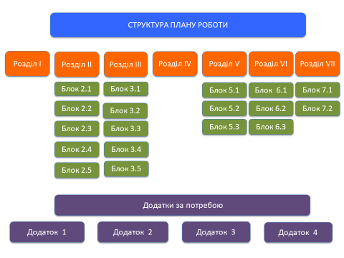
ПЛАНУВАННЯ ОСВІТНЬОЇ ДІЯЛЬНОСТІ

Slide 26
ПЛАНУВАННЯ ОСВІТНЬОЇ ДІЯЛЬНОСТІ

Slide 27
ПЛАНУВАННЯ ОСВІТНЬОЇ ДІЯЛЬНОСТІ

